Slide 1
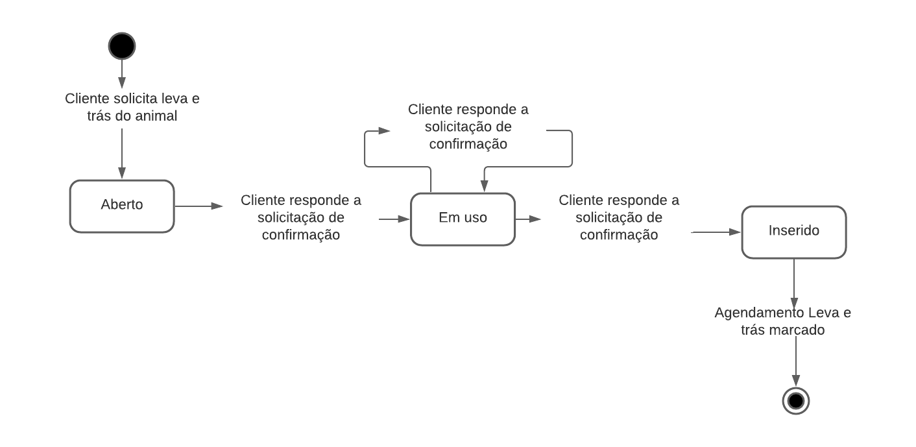
Análise do Ciclo de Vida da Agenda Leva e Trás

